Slide 1
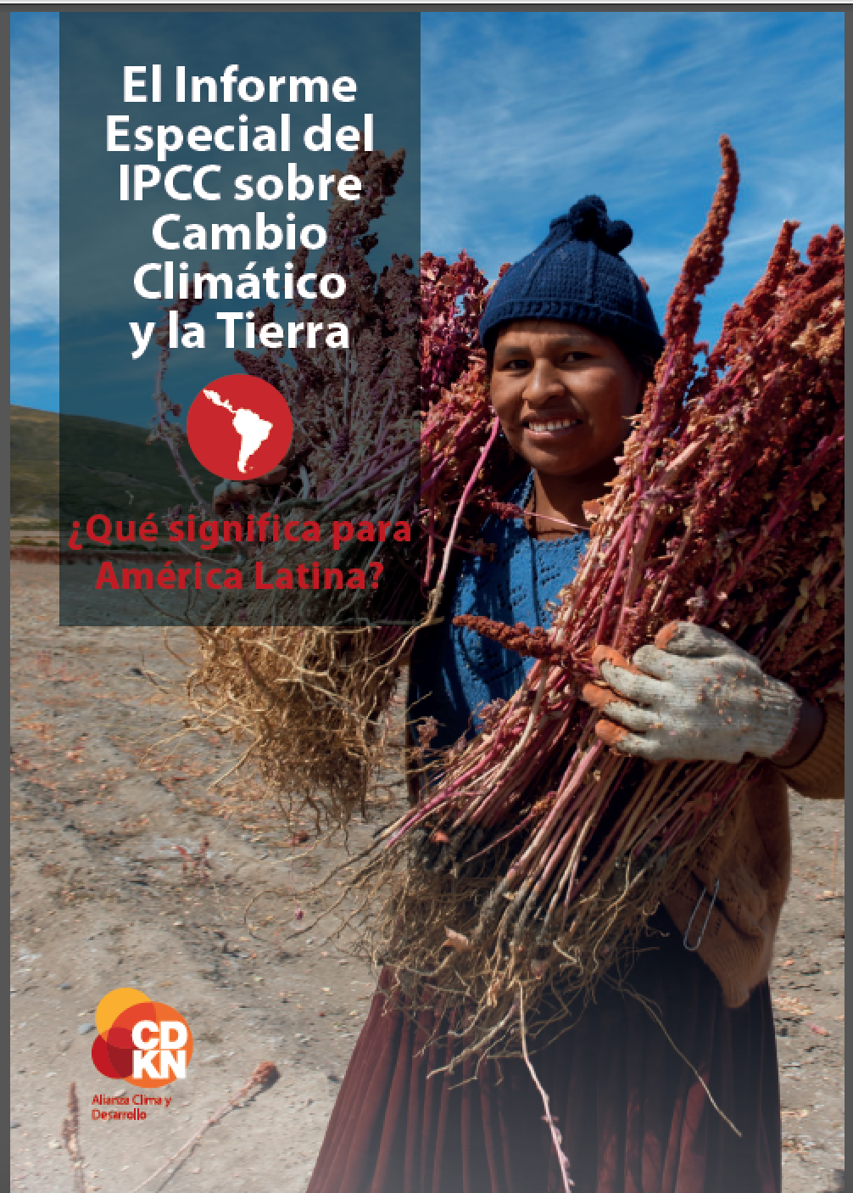

Slide 2
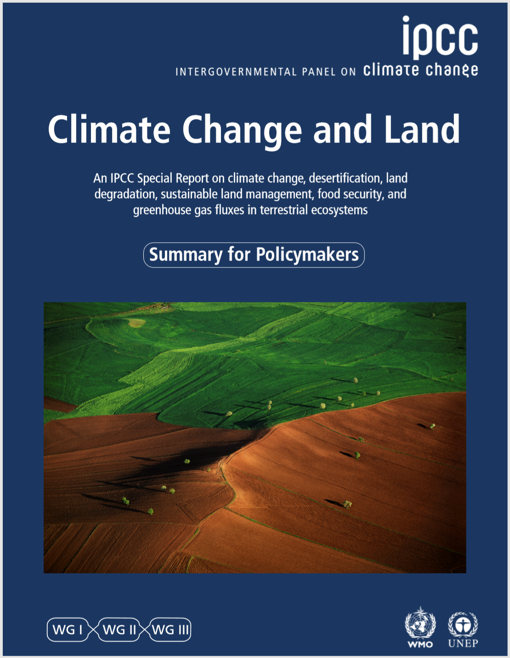
Reporte Especial del IPCC sobre Cambio Climático y la Tierra
El reporte evalúa:
la ciencia existente hasta la fecha sobre cómo los ecosistemas terrestres liberan y absorben los gases de efecto invernadero, y
la ciencia sobre el uso y la gestión sostenible de la tierra en relación con la adaptación y la mitigación del cambio climático, la desertificación, la degradación de la tierra y la seguridad alimentaria
Resumen del IPCC & reporte completo: www.ipcc.ch/srccl
Notes:
The Intergovernmental Panel on Climate Change (IPCC) published its Climate
Change and Land: An IPCC Special Report on climate change, desertification, land
degradation, sustainable land management, food security, and greenhouse gas fluxes
in terrestrial ecosystems in 2019 (www.ipcc.ch/srccl).
The Special Report was a response to proposals from governments and observer organisations to
the IPCC.
It assesses the existing science to date on how greenhouse gases are
released and absorbed by land-based ecosystems, and the science on land use
and sustainable land management in relation to climate change adaptation and
mitigation, desertification, land degradation and food security.
This is not an official IPCC publication. This is CDKN’s guide to some key headlines in the IPCC’s report, which may be useful for Latin American audiences.
The IPCC’s own Summary for Policy-Makers, www.ipcc.ch/srccl, focuses principally
on global issues and trends

Slide 3
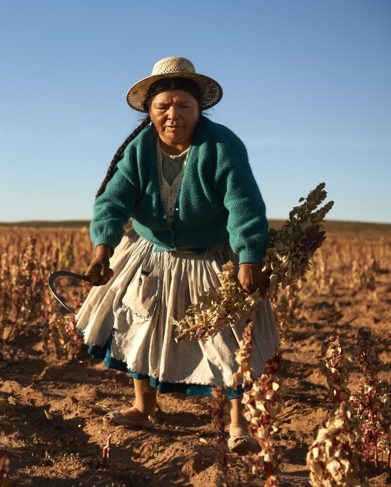
Reporte Especial del IPCC sobre Cambio Climático y la Tierra
Primer informe del IPCC con más autores de países en desarrollo que autores de países desarrollados.
107 autores principales coordinadores, autores principales y editores de revisión de 52 países.
Esta guía de CDKN y la caja de herramientas para comunicadores resume el reporte del IPCC de 1,300 páginas, en titulares e imágenes para audiencias de Africa, Asia y América Latina: www.cdkn.org/reportetierra
Notes:
The Intergovernmental Panel on Climate Change (IPCC) published its Climate
Change and Land: An IPCC Special Report on climate change, desertification, land
degradation, sustainable land management, food security, and greenhouse gas fluxes
in terrestrial ecosystems in 2019 (www.ipcc.ch/srccl).
The Special Report was a response to proposals from governments and observer organisations to
the IPCC.
It assesses the existing science to date on how greenhouse gases are
released and absorbed by land-based ecosystems, and the science on land use
and sustainable land management in relation to climate change adaptation and
mitigation, desertification, land degradation and food security.
This is not an official IPCC publication. This is CDKN’s guide to some key headlines in the IPCC’s report, which may be useful for Latin American audiences.
The IPCC’s own Summary for Policy-Makers, www.ipcc.ch/srccl, focuses principally
on global issues and trends

Slide 4
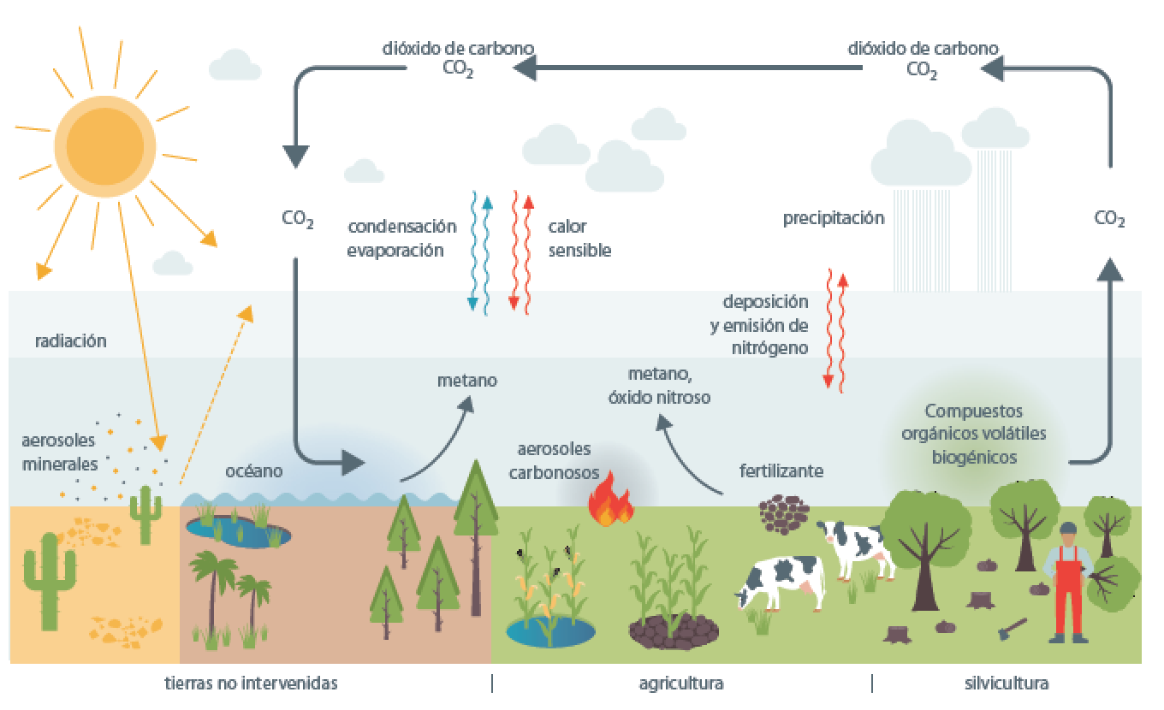
El clima y la tierra interactúan y se influyen mutuamente

Slide 5
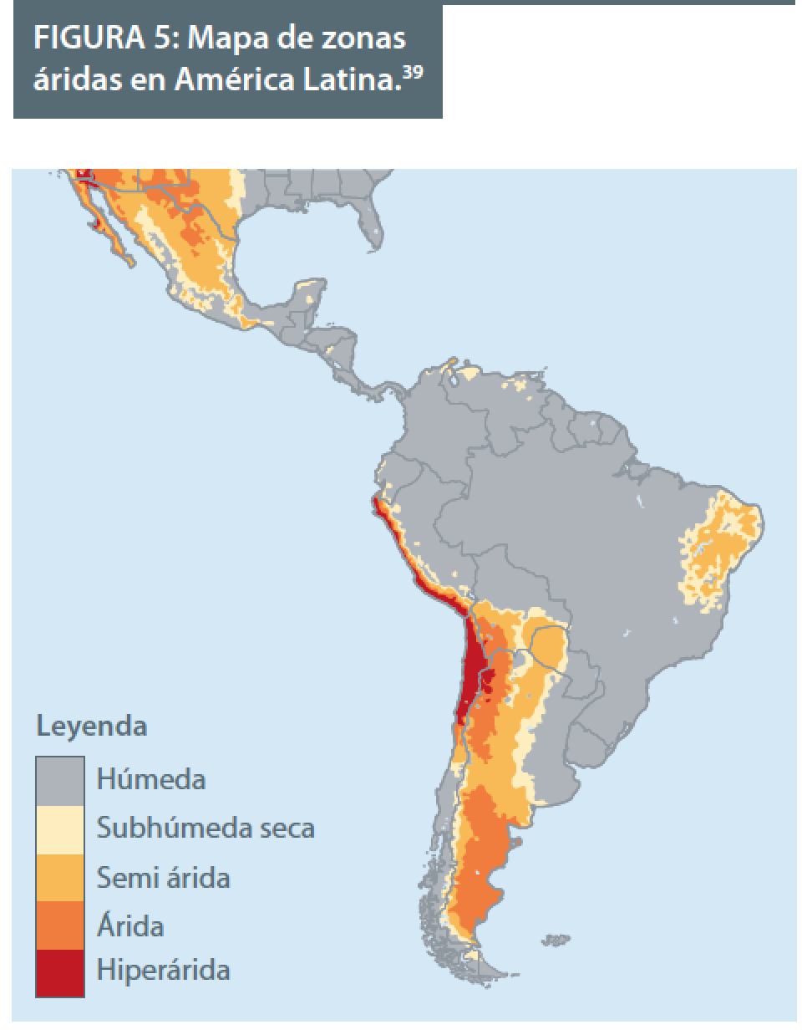
Se espera que las zonas áridas se vuelvan más vulnerables a la desertificación en América Latina (1)
La desertificación se refiere a la degradación de las tierras secas.
El cambio climático futuro aumentará la frecuencia, la intensidad y la escala de los fenómenos meteorológicos extremos, como las sequías y las olas de calor.
Esto aumentará la vulnerabilidad de las personas y los ecosistemas a la desertificación.
Notes:
La desertificación es la degradación de la tierra en las zonas
áridas.
La desertificación se produce como resultado de procesos
que involucran a seres vivos, como de procesos que no
involucran a seres vivos. Los procesos biológicos incluyen
cambios en la cobertura y composición de la vegetación,
incluyendo el sobrepastoreo y subpastoreo, la deforestación,
pérdida de biodiversidad y degradación de las estructuras
del suelo.
La desertificación también puede ocurrir a través de
procesos físicos, incluyendo la erosión del suelo por el
agua y el viento, y la degradación de la estructura del
suelo; y procesos químicos, que incluyen la salinización y el
agotamiento de nutrientes.
La desertificación puede ser causada directamente por una
mala gestión humana y también por el clima.
América Latina ya esta. afectada por la desertificación:
●● La desertificación cuesta entre 8% y 14% del producto
agrícola bruto en muchos países de América Central y
del Sur.
●● Partes de las regiones secas de Chaco y Caldenal de
Argentina han sufrido una degradación generalizada
durante el .último siglo.
●● Vieira et al hallaron que el 94% de las tierras secas del
noreste de Brasil eran susceptibles a la desertificación. Se
estima que hasta el 50% del .rea se ha degradado debido a
las frecuentes sequías prolongadas y la tala de bosques para
la agricultura.
Este cambio en el uso de la tierra amenaza
con extinguir alrededor de 28 especies nativas.
El cambio climático en el futuro aumentar. la frecuencia,
intensidad y escala de los fenómenos meteorológicos
extremos, como las sequias y las olas de calor. Esto empeorar.
la vulnerabilidad de las personas y los ecosistemas a la
desertificación. Se pronostica que la sequía y la aridez
aumentaron en un mundo donde el calentamiento global
promedio es de 1.5 C a 2 C. En todos los escenarios climáticos
futuros de la región amazónica existe el riesgo de un aumento
de los peligros de sequía.

Slide 6
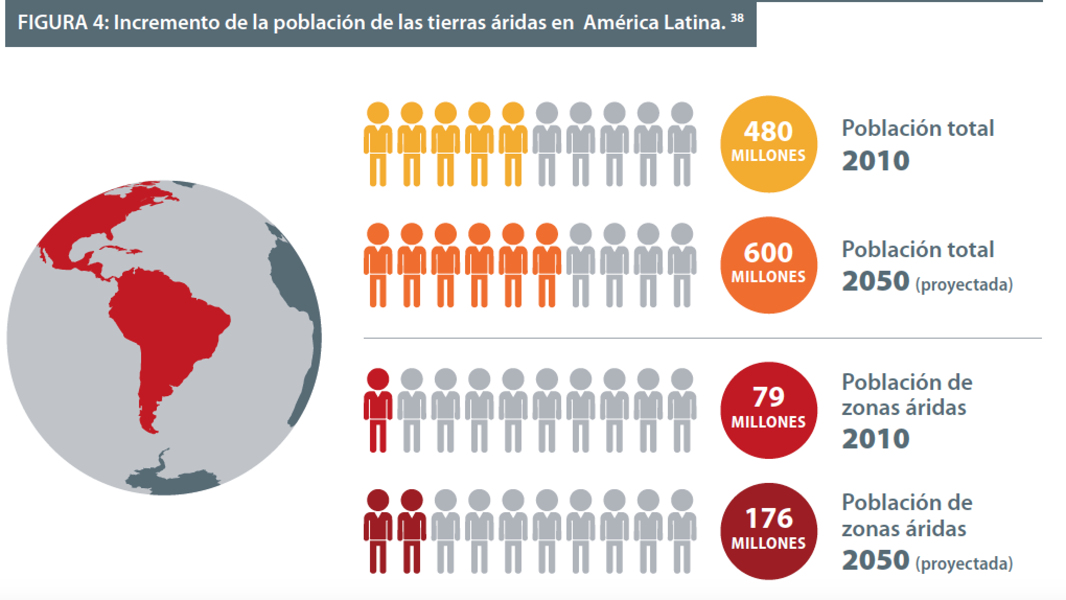
Se espera que las zonas áridas sean más vulnerables a la desertificación en América Latina, afectando a muchas personas (2)
La población de las tierras áridas en la región va a duplicarse a mediados del siglo.

Slide 7
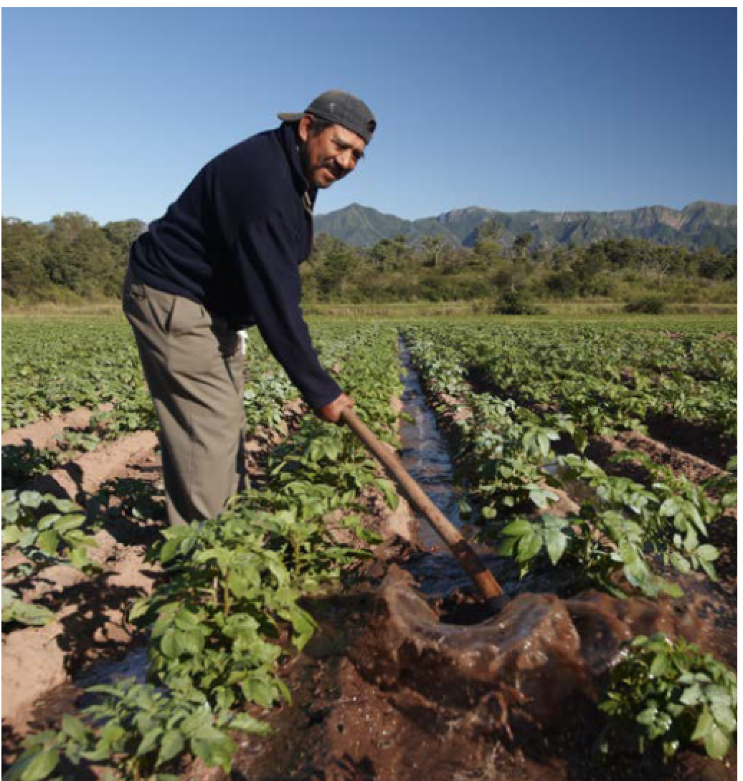
La degradación de la tierra, incluyendo la desertificación, tiene implicaciones para los medios de vida y la seguridad alimentaria de América Latina (1)
“Existe alta evidencia y un alto acuerdo de que tanto el cambio climático como la degradación de la tierra pueden afectar los medios de vida y la pobreza a través de su efecto multiplicador de amenazas” - IPCC
Notes:
La degradación de la tierra y el cambio climático, tanto
individualmente como combinados, tienen profundas
implicaciones para las personas que dependen de los recursos
naturales para su subsistencia.
Las personas que dependen directamente de los recursos
naturales para la subsistencia, la seguridad alimentaria y los
ingresos, incluidas las mujeres y los jóvenes con opciones
de adaptación limitadas, son especialmente vulnerables
a la degradación de la tierra y al cambio climático.
Dado que la degradación de la tierra reduce la productividad de
la tierra, cuando la tierra se degrada, aumenta la carga de
trabajo para manejarla. Esto afecta a las mujeres de manera
desproporcionada en muchos lugares.
La degradación de la tierra como resultado del aumento del
nivel del mar y ciclones más intensos, a los que contribuye el
cambio climático, esta. poniendo en peligro las vidas y medios
de subsistencia en áreas propensas a los ciclones. Los climas
extremos, incluidos los cambios climáticos de inicio lento, como
el aumento del nivel del mar, podrán amenazar los medios de
vida y provocar un mayor desplazamiento de personas..
Donde los medios de vida ya son precarios, la degradación de
la tierra y el cambio climático actúan como ‘multiplicadores
de amenazas’. Las personas ya vulnerables son muy sensibles
a los fenómenos meteorológicos y climáticos extremos,
que probablemente los conducirán a una mayor pobreza e
inseguridad alimentaria.

Slide 8
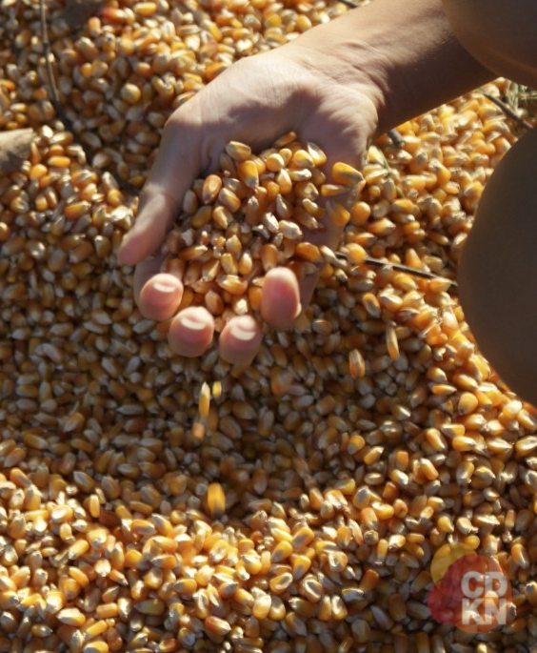
La degradación de la tierra, incluyendo la desertificación, tiene implicaciones para los medios de vida y la seguridad alimentaria de América Latina (2)
El cambio climático reducirá
los rendimientos medios en un 6% en América Latina y el Caribe de 11 cultivos mundiales principales:
mijo, arveja, remolacha azucarera, batata, trigo, arroz, maíz, soja, maní, girasol y canola.
Esto para el período 2046 – 2055 en comparación con 1996 – 2005.
Notes:
El Banco Mundial proyecta que el cambio climático reducirá
los rendimientos medios de 11 cultivos mundiales principales:
mijo, arveja, remolacha azucarera, batata, trigo, arroz, maíz, soja,
maní, girasol y canola, en un 6% en América Latina y el Caribe
para 2046 – 2055 en comparación con 1996–2005.
Los impactos específicos del cambio climático sobre la
pobreza y la seguridad alimentaria varían significativamente,
dependiendo de si el hogar es comprador o vendedor agrícola
neto. A medida que la disminución de los rendimientos de los
cultivos aumenta los precios agrícolas, los habitantes urbanos
y los hogares rurales que son ‘compradores netos de alimentos’
sufren las mayores pérdidas en seguridad alimentaria. Aquellos
que son ‘productores netos de alimentos’ se encuentran en una
situación menos grave.

Slide 9
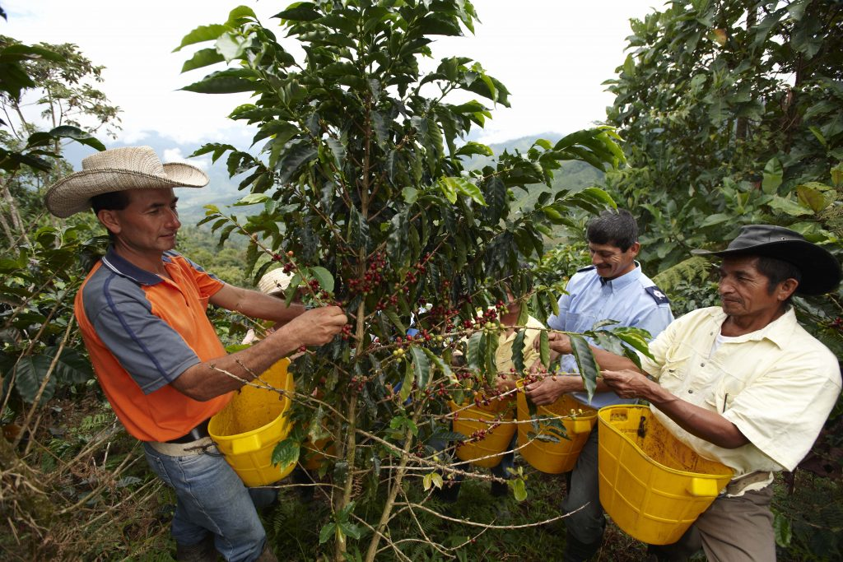
Las respuestas comunitarias y políticas pueden combatir la degradación de la tierra (1)
Revertir la degradación de la tierra implica:
mejorar el contenido de carbono del suelo;
retener y restaurar los nutrientes del suelo (incluso a través de técnicas de manejo del suelo, el agua y las interacciones tierra-ganadería).
reducir la deforestación y la degradación de los bosques y aumentar el manejo sostenible forestal.
Notes:
Los bosques primarios (naturales, no alterados) se pueden convertir en ecosistemas forestales gestionados de manera sostenible que brindan más beneficios económicos y sociales a las personas. Sin embargo, algunas emisiones de carbono se liberan en la transición y la transición a menudo se produce a expensas de la biodiversidad.

Slide 10
Las respuestas comunitarias y políticas pueden combatir la degradación de la tierra (2)
Revertir la degradación de la tierra vale la pena:
La gestión sostenible de la tierra aumenta su productividad y proporciona buenos rendimientos económicos de la inversión en todo el mundo.
Un estudio de 363 proyectos de gestión sostenible de la tierra encontró que:
tres cuartas partes de los proyectos de gestión sostenible de la tierra tuvieron beneficios positivos (costo-beneficio) a corto plazo,
el 97% de los proyectos tuvieron relaciones costo-beneficio positivas o muy positivas a largo plazo.
Se ha demostrado que los esquemas de certificación mejoran la sostenibilidad del manejo forestal en áreas tropicales.

Slide 11
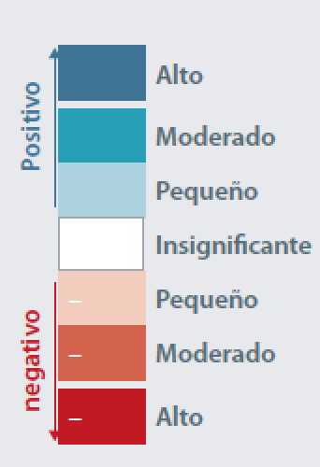
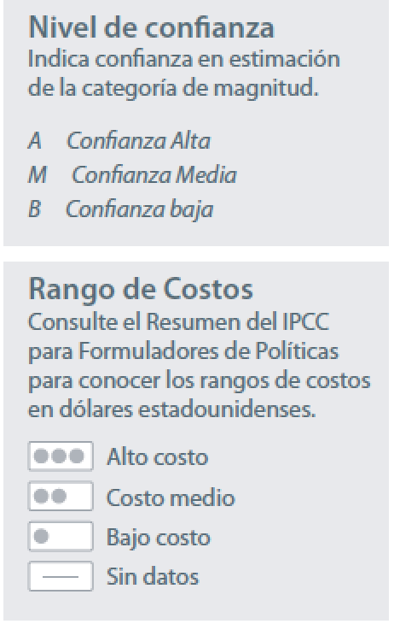
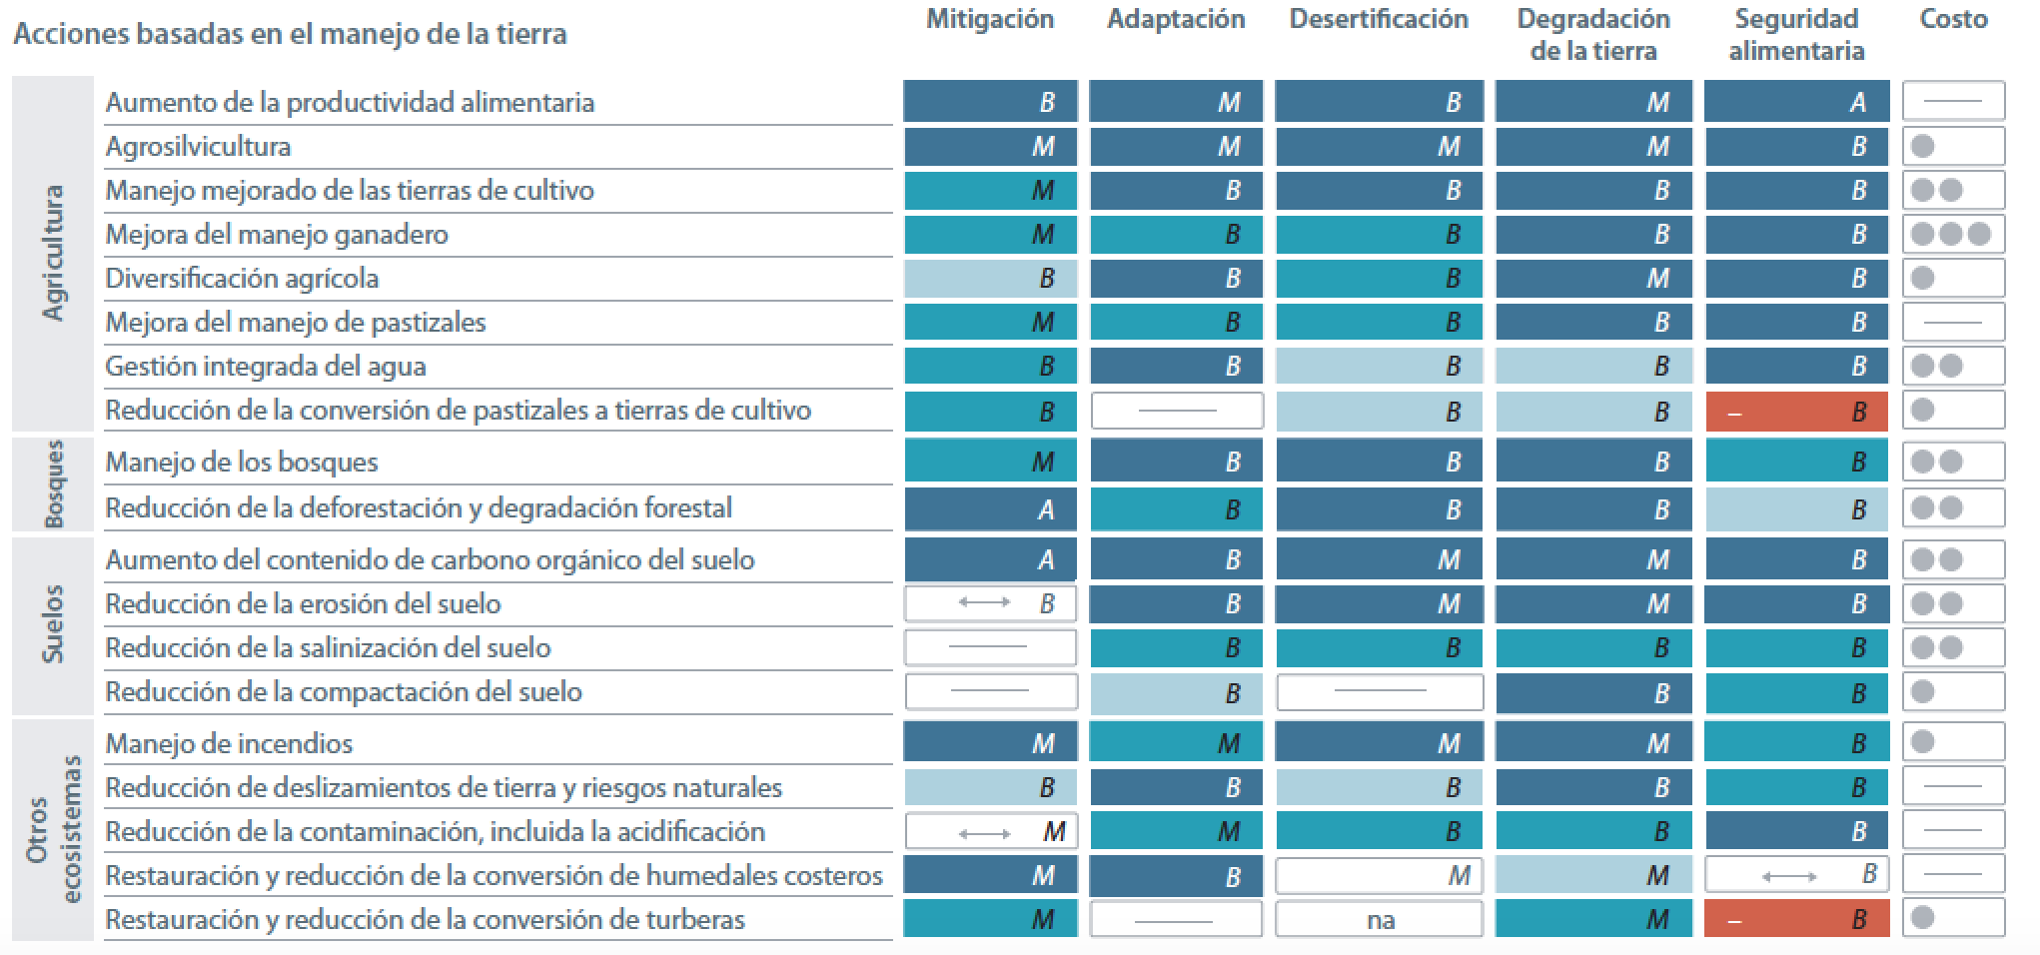
El manejo mejorado de la tierra puede promover adaptación climática, mitigación y desarrollo
Estas acciones pueden minimizar la presión sobre la tierra.
(los colores ilustran el impacto positivo-negativo)

Slide 12
Un mejor manejo de las cadenas de valor y de los riesgos climáticos puede generar adaptación y mitigación climática, así como desarrollo
Estas acciones pueden minimizar la presión sobre la tierra.
(los colores ilustran el impacto positivo-negativo)

Slide 13
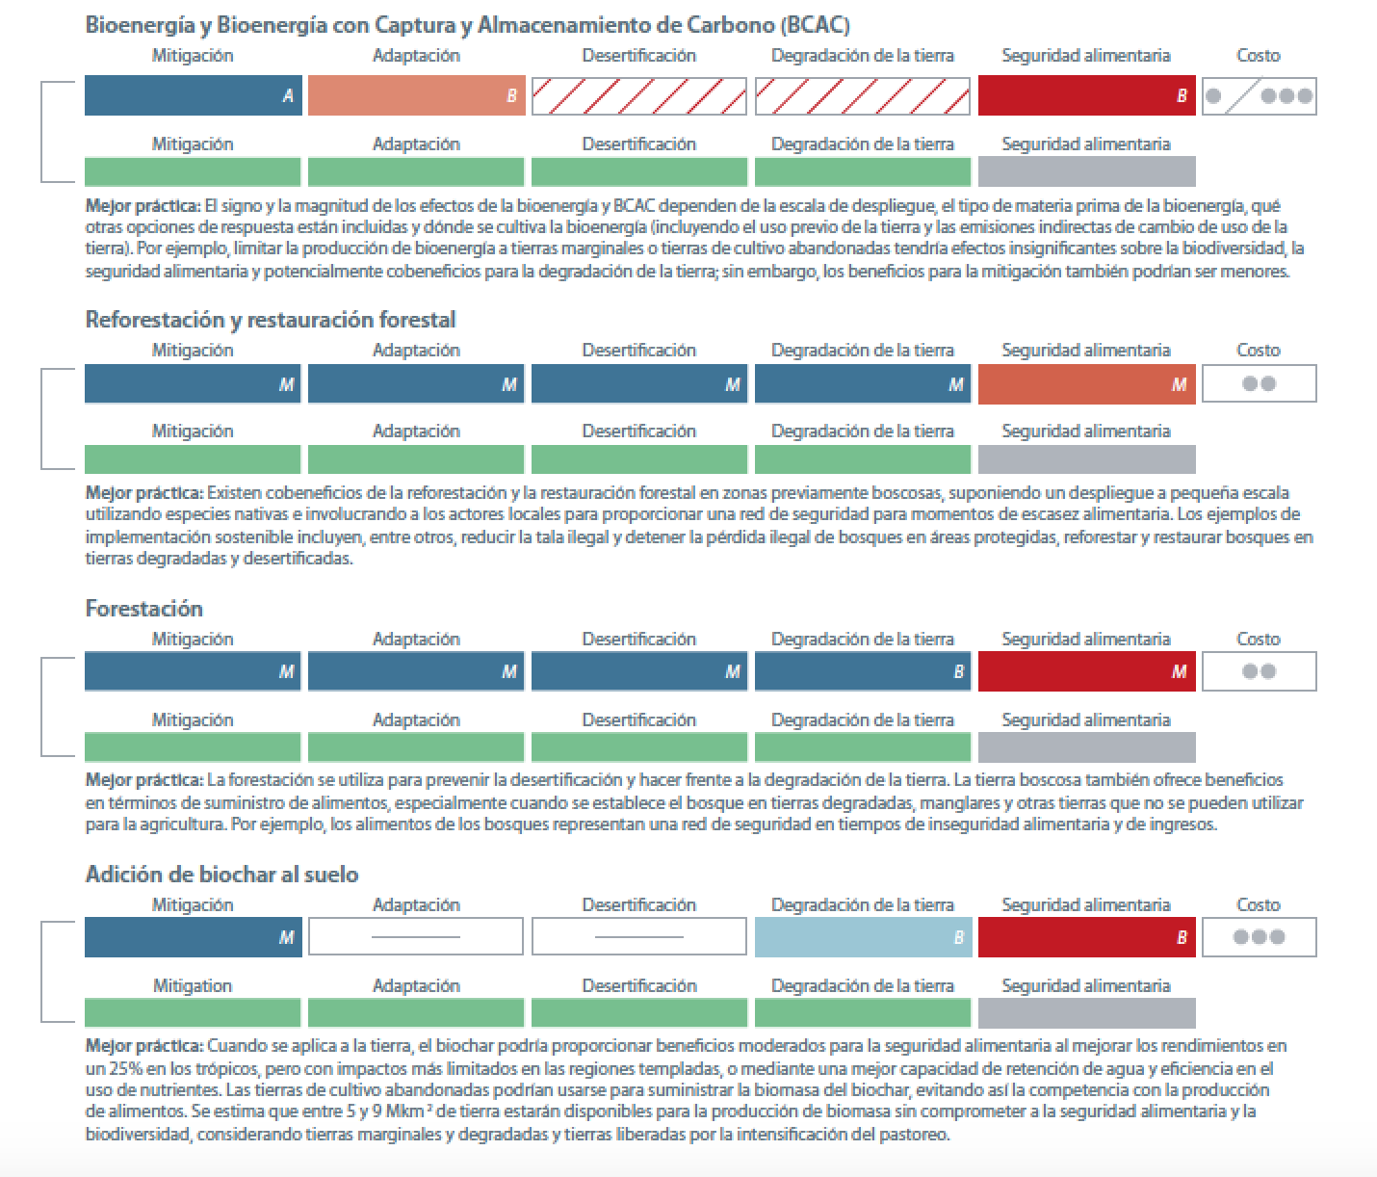
Otras opciones de adaptación climática, mitigación y desarrollo
Esto podría aumentar la presión sobre la tierra, pero las mejores prácticas pueden reducir la presión.
(los colores ilustran el impacto positivo-negativo)

Slide 14
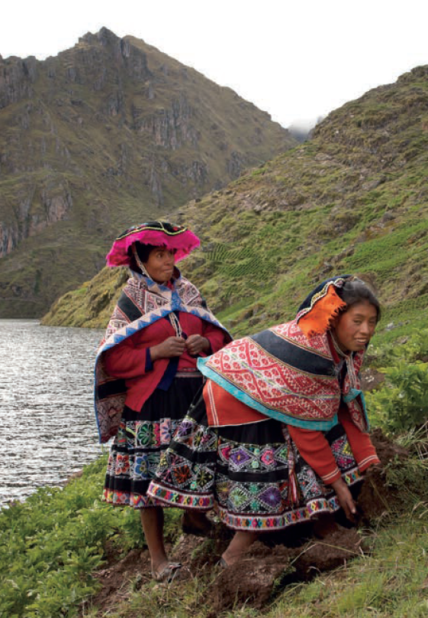
La inseguridad en los derechos de propiedad y la falta de acceso al crédito y a servicios de asesoramiento agrícola obstaculizan el progreso, especialmente de las mujeres
La falta de acceso de las mujeres a estos servicios (por razones sociales y culturales en particular) obstaculiza su capacidad de ser agentes más eficaces de un cambio sostenible.
Notes:
La inseguridad en la tenencia de la tierra, la falta de derechos
de propiedad, la falta de acceso a los mercados y a los servicios
de asesoramiento agrícola, la falta de conocimientos técnicos y
habilidades, las distorsiones de los precios agrícolas y la falta de
apoyo y subsidios agrícolas contribuyen a la desertificación e
impulsan la gestión insostenible de la tierra.
Abordar esta gama de brechas de conocimiento y políticas distorsionadoras
será crucial para la administración sostenible de la tierra, que
a su vez ser clave para una adaptación y mitigación climática
exitosa.
Las respuestas de políticas para la degradación de la tierra, que
se discuten ampliamente en la literatura, particularmente en el
contexto del cambio climático, son:
● mejorar el acceso al mercado
● aumentar el empoderamiento de género
● ampliar el acceso a los servicios de asesoramiento rural
● fortalecer la seguridad de la tenencia de la tierra
● pagos por servicios ecosistèmicos89
● descentralizar el manejo de los recursos naturales, pero solo
cuando se lo hace de forma democrática para que no se
concentre el poder en manos de las .lites locales
● invertir en investigación y desarrollo
● invertir en el monitoreo de la desertificación y las tormentas
del desierto
● desarrollar fuentes modernas de energía renovable
(especialmente aquellas que reemplazan la leña
combustible/biomasa) y,
● diversificar las economías de las tierras secas; incluyendo
la inversión en riego, comercialización agrícola y
transformaciones estructurales

Slide 15
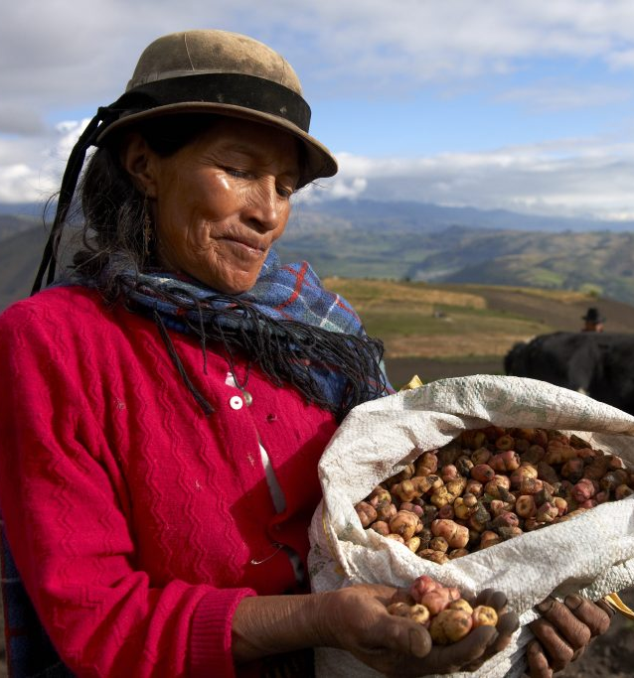
Las habilidades y el conocimiento de las mujeres y los grupos marginados aún no se reconocen suficientemente
La mayor parte de la literatura reconoce que, entre los grupos marginados, las mujeres son las que afrontan el mayor nivel de vulnerabilidad. Sin embargo, es importante no enmarcar como "víctimas” a las personas.
Hay que reconocer las fortalezas reales y el ingenio de las mujeres, los pueblos indígenas, los grupos marginados, particularmente en la adaptación.
Las mujeres, a menudo, asumen nuevos liderazgos cuando se tienen que adaptar al cambio climático.
Alianza Clima y Desarrollo -Climate and Development Knowledge Network | www.cdkn.org
Notes:
Es bien sabido que las personas se ven afectadas de manera
diferente por los impactos del cambio climático y por las
respuestas de la sociedad hacia este, y también, que las mujeres
pueden verse particularmente afectadas. Las mujeres, los pueblos
indígenas y otros grupos típicamente marginados tienen un
conocimiento vital y están demostrando ingenio en las prácticas
de gestión de la tierra para adaptarse al cambio climático.
La mayor parte de la literatura se centra en la mayor
vulnerabilidad de las mujeres y otros grupos socialmente
marginados frente a los impactos negativos del cambio
climático. Sin embargo, es importante no encuadrar a las
personas como ‘víctimas’. Las narrativas deben reconocer
las fortalezas reales y el ingenio de las mujeres, los pueblos
indígenas y otros grupos marginados, particularmente, en la
adaptación al cambio climático. Además, debe reconocerse
que las mujeres a menudo asumen nuevos roles de liderazgo
cuando se adaptan a los impactos del cambio climático que ya
se sienten actualmente.
Un enfoque amplio para los temas de género
Hasta la fecha, no existe suficiente evidencia sobre cómo las
actividades de mitigación climática están empoderando o
desempoderando a las mujeres y cómo afectan el bienestar de
las mujeres y las niñas. Esta es un .rea prioritaria para futuras
investigaciones. Para la mitigación climática basada en la tierra,
existe alguna evidencia de que estas actividades ‘pueden
interferir con los medios de vida tradicionales en las zonas rurales,
causar conflictos, provocar una disminución de los medios de
vida de las mujeres y reforzar las desigualdades y exclusiones
sociales existentes si no se evita que sean capturadas por y para
beneficio de las .lites’.93 Estas medidas incluyen el cultivo de
biocombustibles, las Emisiones Reducidas de la Deforestación
y la Degradación de los Bosques (REED+)y las actividades de
conservación forestal relacionadas para su financiamiento en
los mercados mundiales (por ejemplo mecanismos REDD+) y
otras políticas como el desarrollo de grandes granjas solares que
requieren grandes extensiones de tierra.
Aunque las necesidades de las mujeres en un clima cambiante
a menudo requieren una atención especial para garantizar que
las políticas y programas climáticos no están diseñados para el
‘mundo de los hombres’, es útil comprender los problemas a
través del lente del género en general. Los enfoques de género
reconocen que algunos impactos del cambio climático y las
respuestas a este afectan a los hombres y la masculinidad de
maneras que deben entenderse mejor.
A pesar de las diferencias conocidas entre mujeres y hombres,
los esfuerzos de restauración y rehabilitación de la tierra han
tendido a ser ‘ciegos al género’.
Enfrentar la desigualdad
La desigualdad es uno de los mayores desafíos generales en
el contexto de la gestión de la tierra y el desarrollo sostenible
en un clima cambiante. Se requieren redes de seguridad social
efectivas y confiables para abordar los impactos del cambio
climático en los más pobres. Actualmente, la cobertura de la
protección social es baja, especialmente para la población
rural pobre. Aquí., la protección social se refiere a políticas y
programas para disminuir la pobreza y la vulnerabilidad de
las poblaciones meta, como lo es la asistencia estatal para
personas embarazadas, ancianos, desempleados o que sufren
una enfermedad o discapacidad de largo plazo. Es necesario
explorar cómo se podrán fortalecer las instituciones de apoyo
local para extender la protección social.
Las diversas necesidades y talentos de las personas
Los enfoques interseccionales están ganando importancia como
una forma matizada de ver como las políticas y programas
climáticos afectan la agencia y el bienestar de diferentes grupos
de personas. Esto significa examinar las múltiples formas en
que las personas podrán ser vulnerables al cambio climático y
cómo son capaces de responder de manera efectiva, no solo en
función del género sino también en ingresos, edad, etnia, (dis)
capacidad y otros atributos sociales y físicos.

Slide 16
“Muchos esfuerzos de desarrollo sostenible fracasan debido a la falta de atención a problemas sociales como la desigualdad, la discriminación, la exclusión
social y la marginación ... la
participación ciudadana es
importante para mejorar la
provisión de los servicios de los recursos naturales.” – IPCC
Alianza Clima y Desarrollo -Climate and Development Knowledge Network | www.cdkn.org

Slide 17
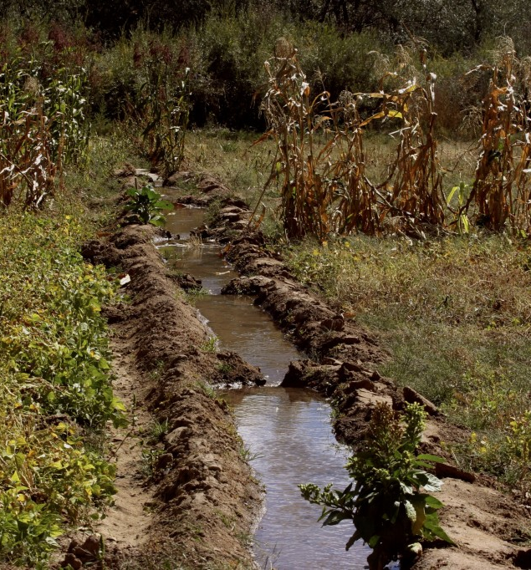
Una gobernanza integral para maximizar los beneficios de la tierra y el agua es necesaria
Se requiere una gobernanza integral en todos los sectores y escalas para gestionar la presión sobre la tierra y el agua, tanto para satisfacer los requisitos de las personas y la biodiversidad, como para aliviar las crecientes presiones causadas por el cambio climático.
La gobernanza integral es especialmente importante a nivel nacional, de cuenca y de ecosistemas.
Por lo tanto, las políticas coherentes y manejo adaptativo son importantes.
Notes:
Una combinación de políticas coherentes ayuda a lograr un
desarrollo sostenible en el contexto de las presiones a los
recursos naturales y un clima cambiante. La importancia de
una combinación de políticas coherentes se muestra cuando
se ayuda a los agricultores a responder a la sequía. Una
combinación de seguros para cultivos, prácticas sostenibles de
manejo de la tierra, medidas respecto a la quiebra e insolvencia,
cogestión de las comunidades para la planificación hídrica y
de desastres, y los programas de infraestructura hídrica han
demostrado ser eficaces cuando se los combina.
Del mismo modo, se hall. que una combinación de políticas
coherentes es efectiva para responder a las inundaciones:
mapeo de zonas de inundación, planificación del uso de la
tierra, restricciones de construcción en zonas de inundación,
seguro comercial y de cultivos, pagos de asistencia por desastre,
instrumentos preventivos como medidas de manejo del suelo
y agua para granjas y proyectos de infraestructura agrícola, y
medidas, en caso de quiebra, para ayudar a los agricultores a
recuperarse de las perdidas económicas debilitantes.
La toma de decisiones adaptativas e iterativas se usa cada vez
más para explorar sinergias y el equilibrio entre objetivos y
Metas. Los enfoques adaptativos pueden ayudar a abordar los
impactos negativos del cambio en el uso del suelo y el cambio
climático

Slide 18
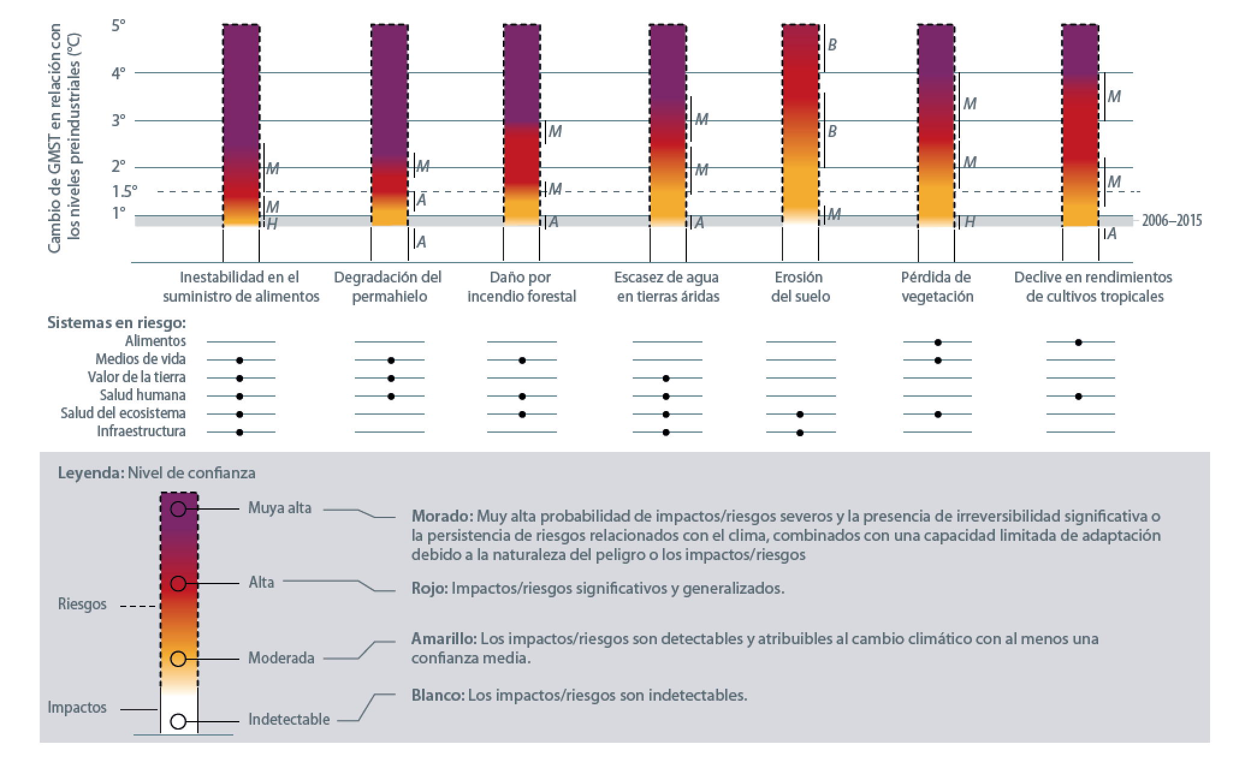
Cada grado de aumento en el calentamiento global promedio conlleva más riesgos para las personas y el medio ambiente

Slide 19
La reducción de emisiones en otros sectores es vital para aliviar la presión sobre la tierra
Los cultivos para bioenergía son usados para secuestro de carbono y para mitigar el cambio climático. Sin embargo, sin un manejo sustentable de la tierra, usando estos enfoques a gran escala, se puede poner en peligro el logro de los Objetivos de Desarrollo Sostenible (ODS), incluidos la seguridad alimentaria y de medios de vida.
Bionergía y aforestación deben ser cuidadosamente manejadas para evitar estos riesgos. Buenos resultados dependen de políticas locales apropiadas y adecuada gobernanza.
La disminución de gases de efecto invernadero en otros sectores y áreas de desarrollo y comportamiento humano ( por ej.: disminuir los residuos y el uso de energía) alivia la presión sobre la tierra:
“La tierra no puede hacerlo todo”.
Notes:
Se debe manejar la tierra para proporcionar seguridad
alimentaria a medida que aumenta la población mundial, y
además, para apoyar otros objetivos de desarrollo sostenible.
Esto significa que hay límites a la contribución que brinda la
tierra en la mitigación del cambio climático, por ejemplo, en la
siembra de cultivos bioenergéticas y la forestación de la tierra
para secuestrar dióxido de carbono de la atmósfera. También,
lleva tiempo que los .árboles y los suelos almacenen carbono de
manera efectiva.
Si los cultivos y árboles de bioenergía se plantasen en
una escala que genere millones de giga-toneladas por
año o de secuestro de carbono, la conversión de la tierra
aumentará enormemente. Esto podrá conducir efectos
secundarios adversos para la adaptación al cambio climático,
la desertificación, la degradación de la tierra y la seguridad
Alimentaria
Sin una adopción generalizada de la gestión sostenible de la
tierra, el despliegue de cultivos bioenergéticas y plantaciones
De árboles a esta escala, se podrá poner en peligro el logro de
los Objetivos de Desarrollo Sostenible (ODS) que dependen de
los servicios ecosistémicos basados en la tierra.
La bioenergía y la forestación deben gestionarse
cuidadosamente para evitar estos riesgos. Los resultados
deseables dependerán de políticas y sistemas de gobernanza
localmente apropiados. Reducir las emisiones de
gases de efecto invernadero en otros sectores y áreas del
comportamiento humano puede aliviar la presión sobre la
Tierra.
La tierra no puede hacerlo todo”.

Slide 20
Este trabajo se llevó a cabo con la ayuda de una subvención del Ministerio de Asuntos Exteriores de los Países Bajos y el Centro Internacional de Investigaciones para el Desarrollo (IDRC), Canadá, como parte de la Alianza Clima y Desarrollo (CDKN). Las opiniones expresadas en este documento no representan necesariamente las del Ministerio de Asuntos Exteriores de los Países Bajos, ni del Centro Internacional de Investigaciones para el Desarrollo (IDRC) o su Junta de Gobernadores, ni de las entidades que administran CDKN.
Copyright © 2020, Aianza Clima y Desarrollo -Climate and Development Knowledge Network. Todos los derechos reservados.

